Slide 1
Государственное бюджетное общеобразовательное учреждение Самарской области средняя общеобразовательная школа №1 имени Героя Советского Союза Зои Космодемьянской городского округа Чапаевск Самарской области структурное подразделение реализующее основную общеобразовательную программу дошкольного образования «Детский сад №8 «Тополёк»
ЛИТЕРАТУРНАЯ АКЦИЯ
«Читаем А.С. Пушкина»
Учитель – логопед: Чегодаева Ю.С.

Slide 2
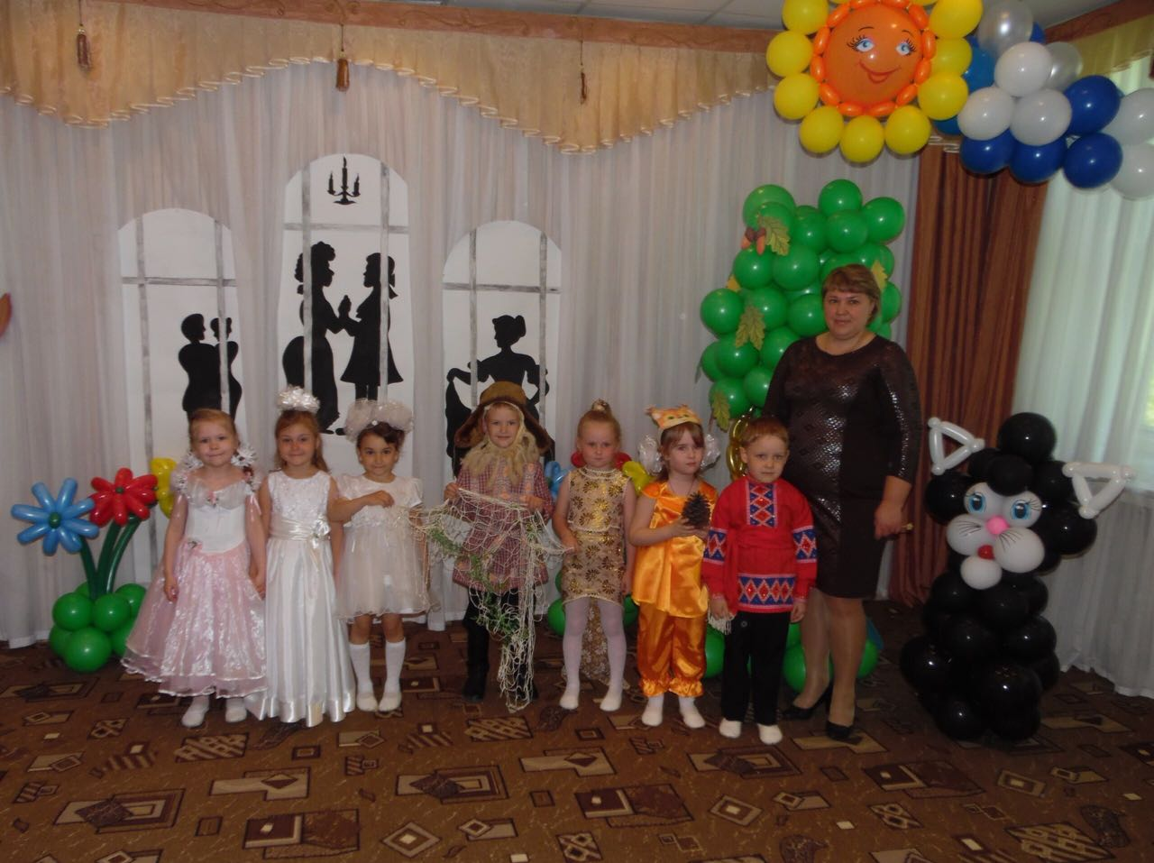
В СП «Детский сад №8 «Тополёк» ко дню рождения А.С. Пушкина,
6 июня, прошла литературная акция «Читаем А.С. Пушкина». Акция была посвящена Пушкинскому дню России и Дню русского языка. В литературной акции приняли участие дети среднего и старшего дошкольного возраста их родители, учителя – логопеды и воспитатели.
Цель акции: приобщение детей к миру поэзии
А. С. Пушкина, поддержка и продвижение детского чтения.

Slide 3
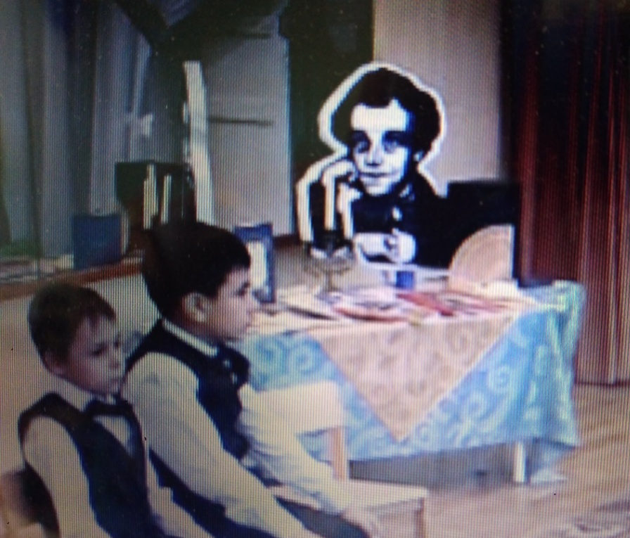
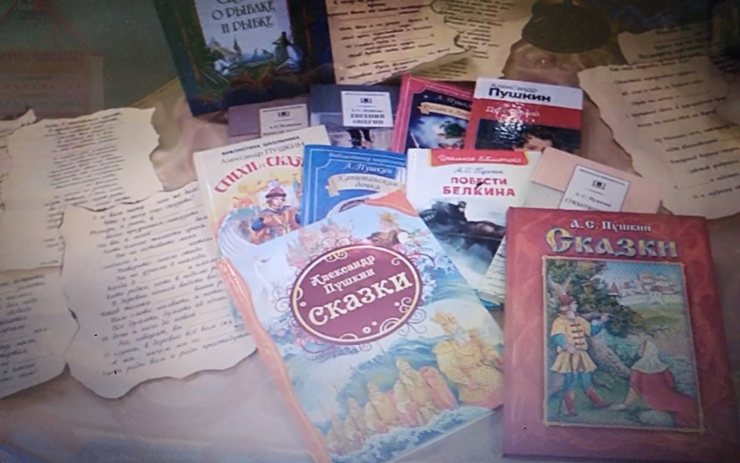
Совместно с центральной библиотекой и. В.Н. Бондаренко и учителями – логопедами была оформлена
«Литературная гостиная» с атрибутами творчества писателя, чтобы вспомнить о великом русском поэте Александре Сергеевиче Пушкине и почувствовать дух той исторической эпохи.

Slide 4
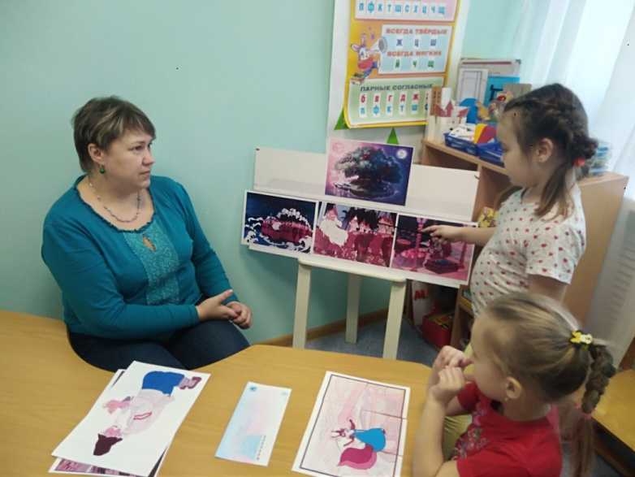
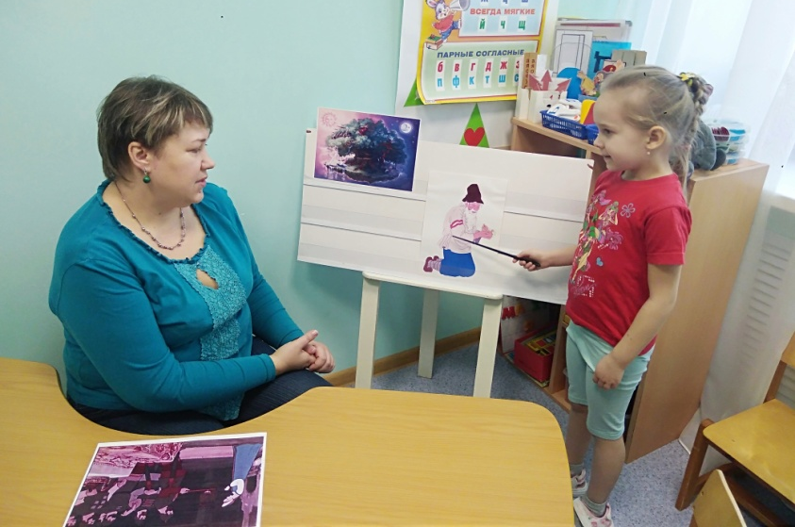
В рамках проведения акции прошли интересные беседы с детьми о детских годах поэта, его увлечениях и проказах.
Творческий проект осуществили ребята старшей и подготовительной к школе группы «Интересный мир сказок». Они совершили поход в центральную библиотеку и. В.Н. Бондаренко, где познакомились с творчеством поэта. Библиотекарь провела квест - игру по сказкам Пушкина.
В викторинах «Путешествуем по сказкам», «Любимый герой» дети приняли активное участие.

Slide 5
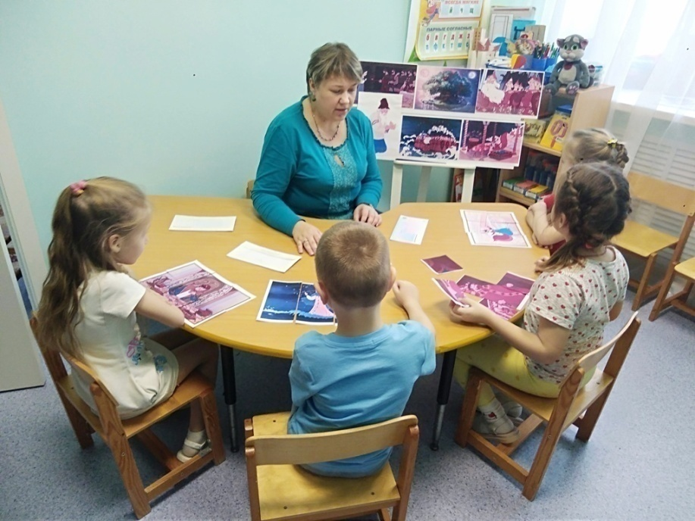
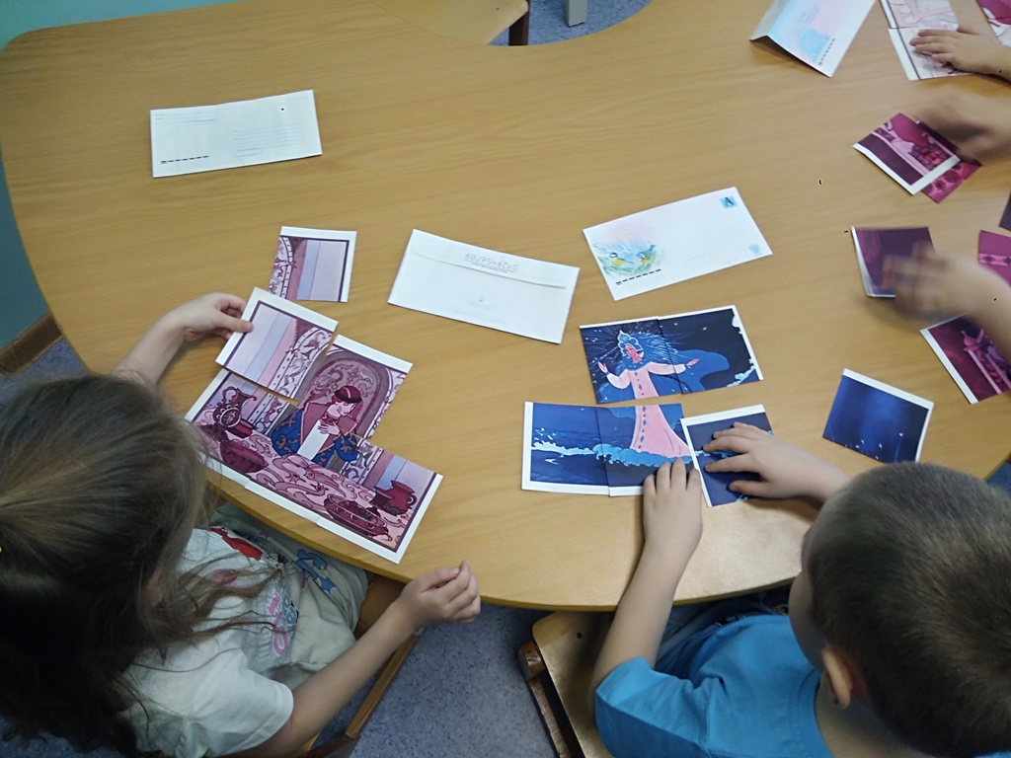
Собери картинку

Slide 6
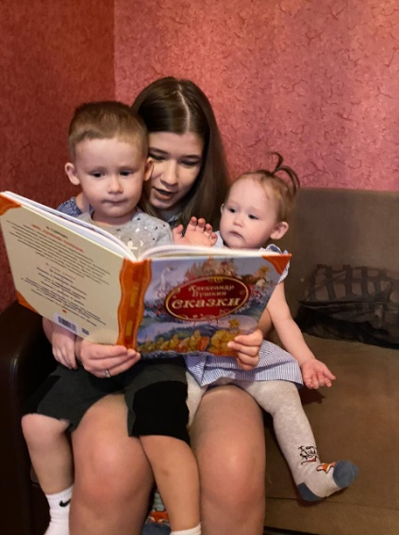
Родители откликнулись на литературную акцию «Читаем Пушкина», а ребята потом с увлечением делились своими впечатлениями о прочитанных сказках дома со своими сверстниками. Также родители совместно с детьми приняли активное участие в организации книжной выставки «Волшебная страна А.С. Пушкина» и выставки - рисунков «Моя любимая сказка».

Slide 7
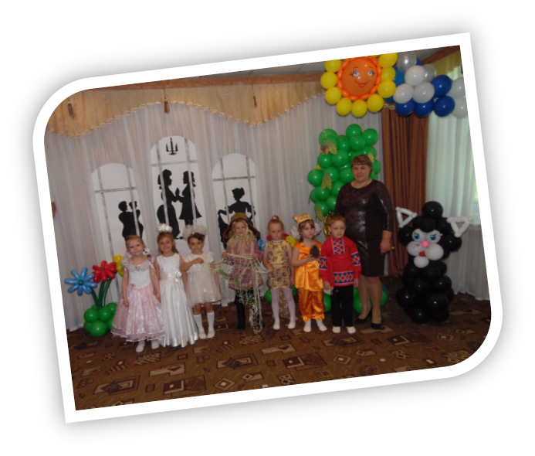
С огромным удовольствием дети старшего дошкольного возраста совместно с родителями читали стихи и отрывки из сказок великого поэта в театрализованном представлении «Там, на неведомых дорожках».

Slide 8
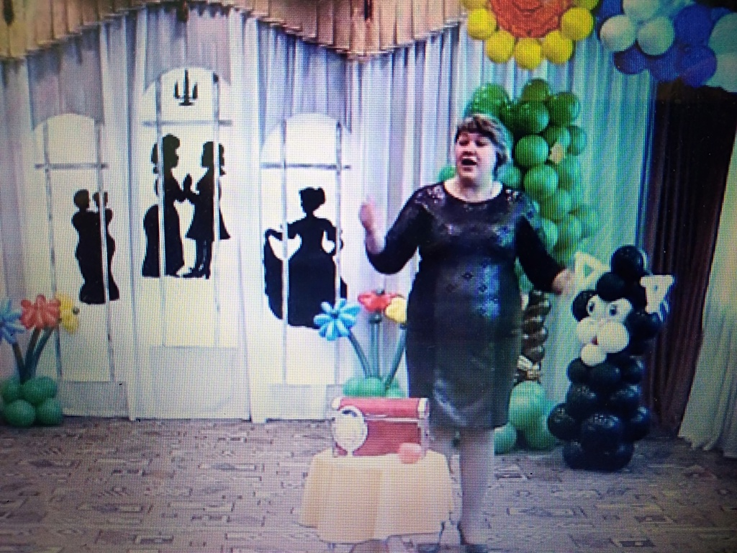
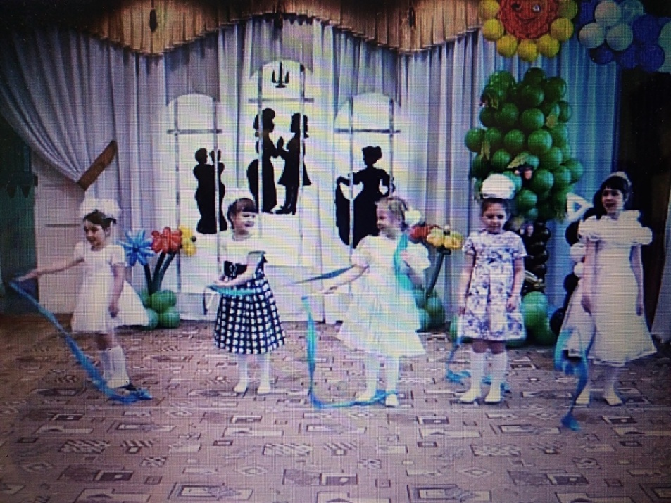
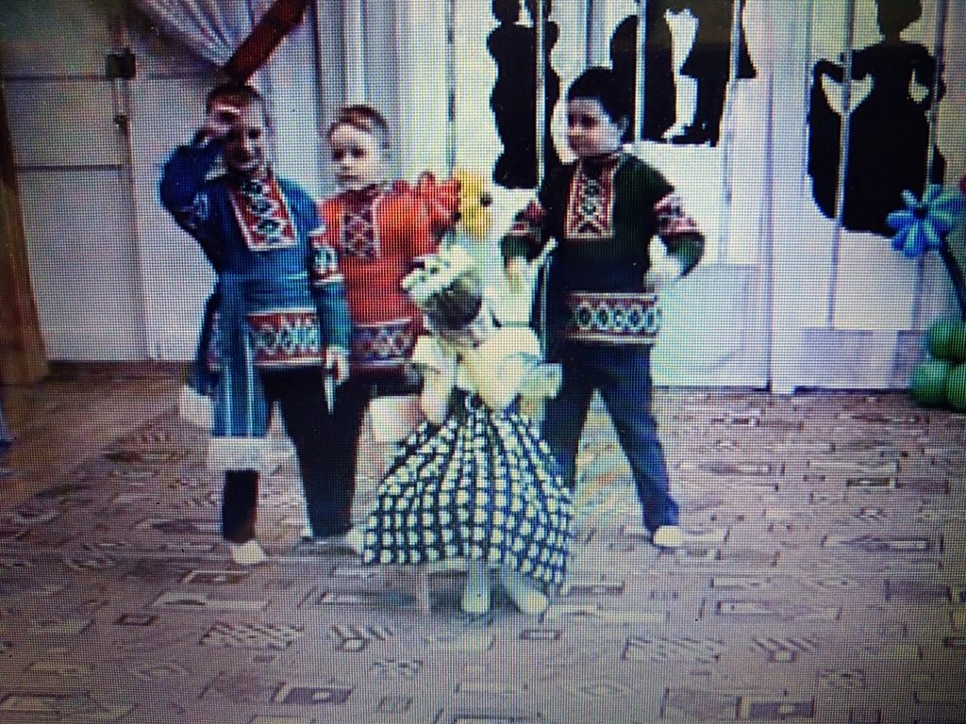

Slide 9
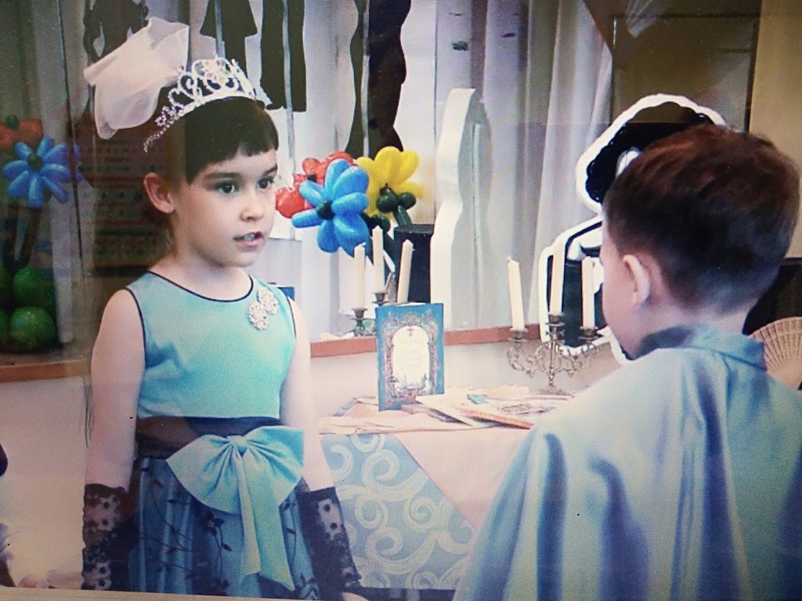
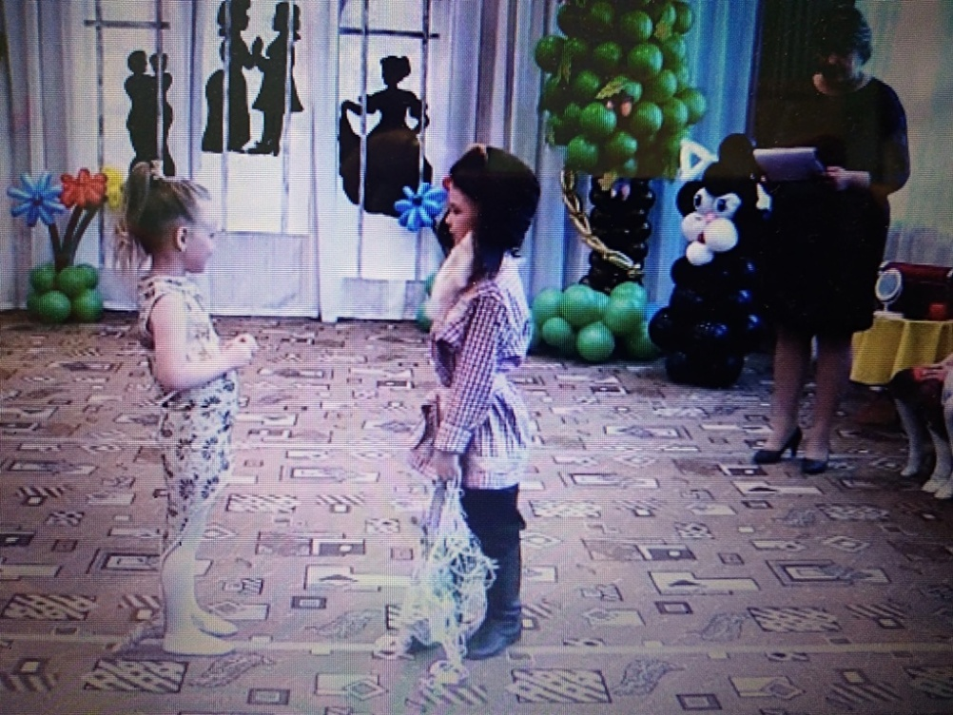

Slide 10
В заключении хочется сказать, что проведение подобных литературных акций закрепляют интерес у родителей и формируют у детей интерес к книге.
Приобщение детей к миру сказок и поэзии А.С. Пушкина – это единственное в нашей культуре для маленьких детей, за что сейчас можно «уцепиться» с позиции сохранения языка: чистота рифмы, чистота строчки, здесь и приобщение к поэтической речи.

Slide 11
СПАСИБО
ЗА ВНИМАНИЕ!

